Slide 1
Le bilan de début de traitement
Lors du bilan, nous devons donner au patient :
La DEP,
Le contrat de soins avec les explications cliniques et la convention d’honoraires qui nous permettront d’obtenir le consentement éclairé du patient matérialisé par sa signature (obligation juridique).
Et depuis 3 ans un devis conventionnel à destination de la complémentaire (obligation législative).
Notes:
signé

Slide 2
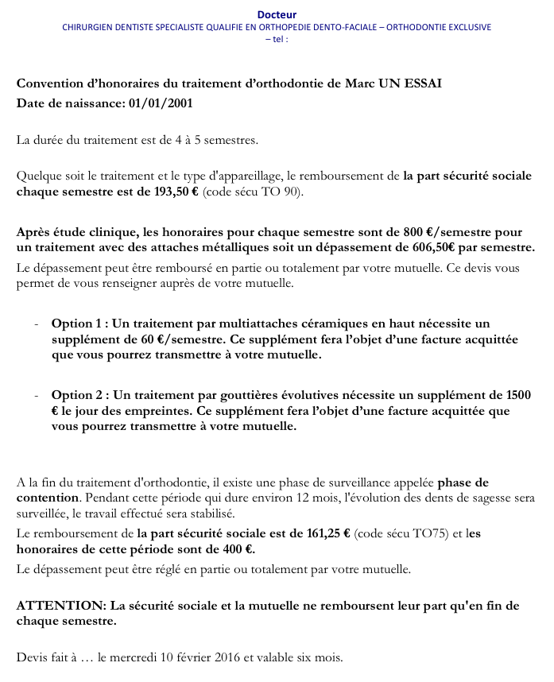
Suivons un exemple de traitement par multi-attaches.
Le devis habituel
ou
convention d’honoraires
On retrouve le complément par rapport au tarif sécu = entente directe.
On retrouve les exigences particulières du patient. (options 1 ou 2)

Slide 3
En plus de la convention d’honoraires, il faut imprimer le devis conventionnel

Slide 4
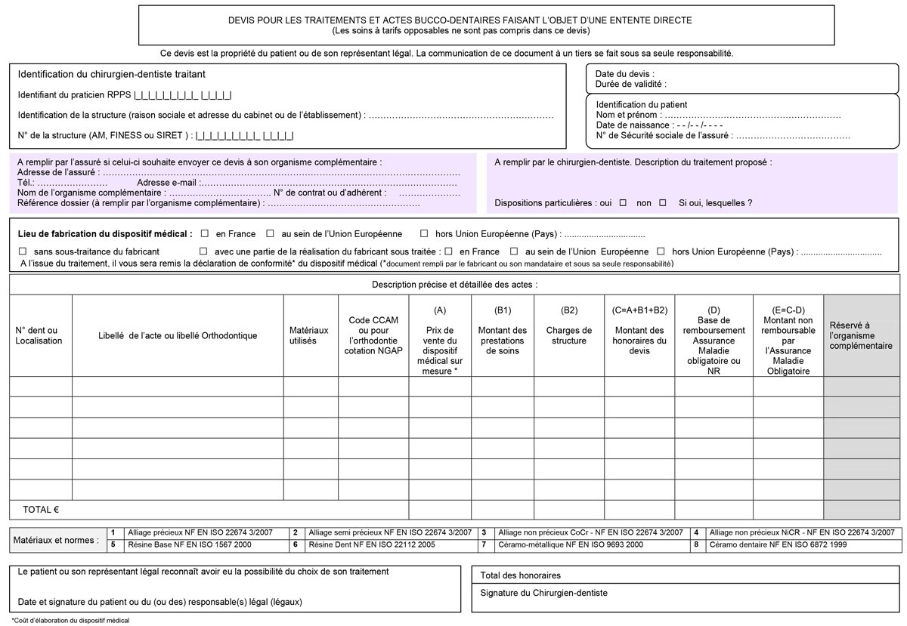

Slide 5
Rédaction du devis conventionnel
Tout d’abord, nous avons échappé à quelques colonnes car en ODF, nous n’utilisons pas de DMSM mais des orthèses ou dispositifs médicaux.

Slide 6
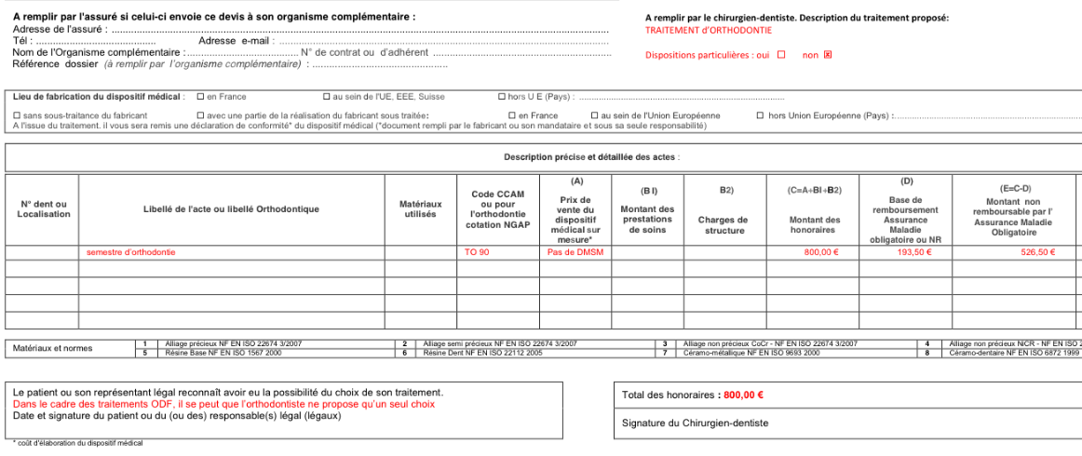
Exemple de rédaction du devis conventionnel
Multiattaches métalliques

Slide 7
Les autres conseils de l’ASSO sur la rédaction du devis
Ne pas hésiter à mettre des réserves sur la durée du traitement sur la convention d’honoraire.
Les 2 devis (convention d’honoraires et devis conventionnel) doivent correspondre sur le montant de l’ED.
Il n’est pas judicieux de mettre systématiquement 6 semestres + 2 années de contention sur le devis conventionnel car les caisses ou les complémentaires pourraient nous opposer la durée uniforme de nos traitements.

Slide 8
Les autres conseils de l’ASSO sur la rédaction du devis
Le devis conventionnel a été approuvé par arrêté ministériel et découle de la loi HPST.
Il est donc opposable aux organismes complémentaires qui doivent s’en satisfaire,
Ceux-ci ne peuvent refuser un remboursement pour l’ absence de renseignements complémentaires : il suffit de leur rappeler les pénalités concernant la divulgation des éléments confidentiels d’un dossier.
On peut en délivrer une copie avec la mention « duplicata ».
La charte de bonne pratique (qui n’est pas annexée à la convention) invoquée par certains organismes complémentaires n’a pas de valeur légale!

Slide 9
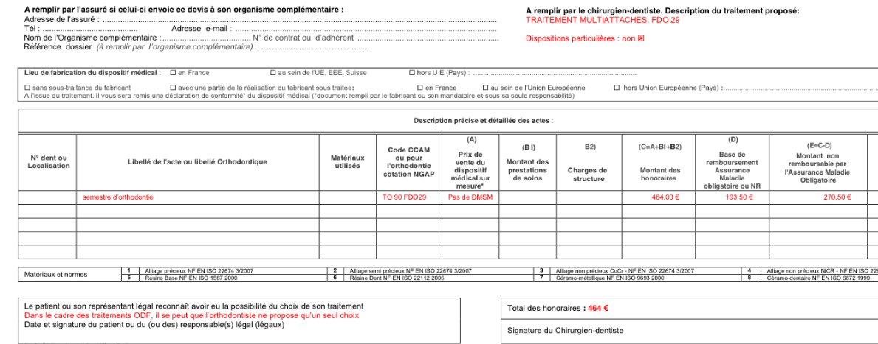
Les autres conseils de l’ASSO sur la rédaction du devis
Dans le cas d’un patient bénéficiaire de la CMU ou ACS, il faut faire un devis conventionnel à chaque DEP pour que la caisse connaisse le montant à rembourser (333€ ou 464€).

Slide 10
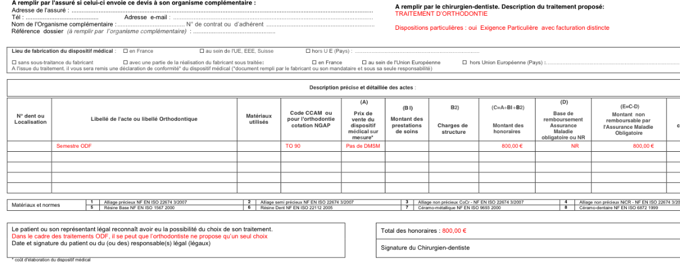
Les autres conseils de l’ASSO sur la rédaction du devis
Dans le cas d’un patient adulte dont l’acte est à la NGAP (= semestre d’orthodontie), le devis conventionnel doit être donné avec mention des honoraires Non Remboursables.

